Slide 1

Web scraping
with
Requests
and
Beautifulsoup

Slide 2
מה זה web scraping?
זה השם לתהליך של הוצאת מידע מהאינטרנט באמצעות כל מיני דרכים לשימושים שונים.
דרכים עיקריות לביצוע web scraping:
הדרך הכי פשוטה היא באופן ידני למצוא את המידע ולשמור אותו.
בינה מלאכותית המנסה לזהות ולחלץ מידע מדפי אינטרנט על ידי פירוש דפים בצורה ויזואלית כפי שאדם עשוי.
הדרך שבה נתמקד: מציאת דפוסים בקוד הhtml לפי סוג האלמנט וסלקטורים מסוימים.

Slide 3
שימושים
ביצוע מחקר שיווקי
אימון אלגוריתמים של למידת מכונה
השוואת מחירים בין אתרים
ועוד ועוד...

Slide 4
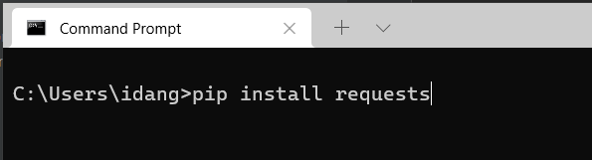

Requests – http for humans
מודל המאפשר לבצע בקשות HTTP דרך python
ניתן להוריד את המודל דרך PIP בCMD:
https://docs.python-requests.org/en/latest/

Slide 5

ביצוע בקשה
כדי להתחיל להשתמש במודל, צריך לייבא אותו בתחילת התוכנית:
נבצע בקשה מסוג GET לגוגל:
עכשיו, r מכיל אובייקט מסוג response, מה זה?

Slide 6
אובייקט RESPONSE
אובייקט המכיל את התשובה של השרת.
מאפיינים עיקריים:
r.content – תוכן התשובה בבתים
r.encoding – הפורמט שמופיע בתשובת השרת
r.elapsed – הזמן שלקח בין שליחת הבקשה לקבלת תשובה
r.headers – מילון המכיל את כל הכותרות שיש בתשובת השרת

Slide 7
אובייקט RESPONSE - המשך
r.text – תוכן התשובה במחרוזת, לפי הencoding שיש בכותרות
r.url – כתובת התשובה האחרונה
r.status_code – קוד HTTP של התשובה: כמו 200, 404
r.reason – סיבה לקוד HTTP של התשובה: "OK" ל200, "NOT FOUND" ל404
פונקציה – r.json(**kwargs) – מחזיר את התוכן כאובייקט JSON – רשימה או מילון. לוקח את אותם הפרמטרים כמו json.loads גורם לשגיאה אם התוכן הוא אינו אובייקט JSON: requests.exceptions.JSONDecodeError

Slide 8





ביצוע בקשה - גוגל
קוד HTTP וסיבה לקוד:
כמה זמן לקח לתשובה לחזור:
פורמט תשובה וכתובת:
כותרות תשובה:
תוכן תשובה בבתים:

Slide 9
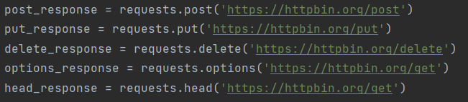
בקשות מסוגים שונים
במודל זה אפשר לבצע בנוסף את כל שאר סוגי בקשות הHTTP:
POST
PUT
DELETE
OPTIONS
HEAD
וכל הבקשות יחזירו את אותו אובייקט RESPONSE

Slide 10
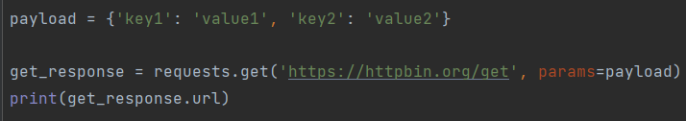

העברת מידע
העברת מידע בכתובת:
העברת מידע בגוף ההודעה(לא עובד בGET – אין גוף הודעה):
המידע ישלח מקודד כמו FORM בHTML

Slide 11


העברת מידע - המשך
העברת מידע בגוף ההודעה ישירות:
המידע ישלח כמחרוזת
העברת מידע בגוף ההודעה והוספת Content-Type = application/json לכותרות:
המידע ישלח כמחרוזת

Slide 12
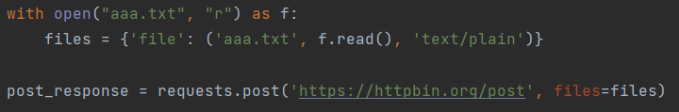
העברת מידע - המשך
העברת קובץ בגוף ההודעה:
https://www.geeksforgeeks.org/http-headers-content-type/

Slide 13
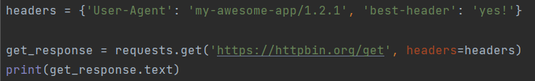
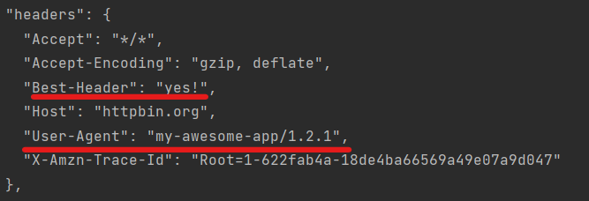
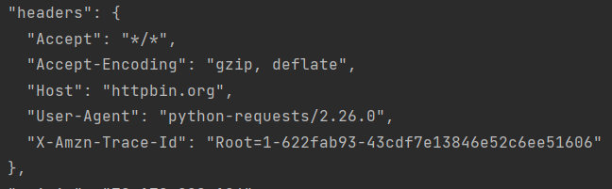
שינוי והוספת כותרות
כדי לשנות או להוסיף כותרות, צריך לשים את הכותרות במילון ואת הכותרת בתוך המפתח:

Slide 14
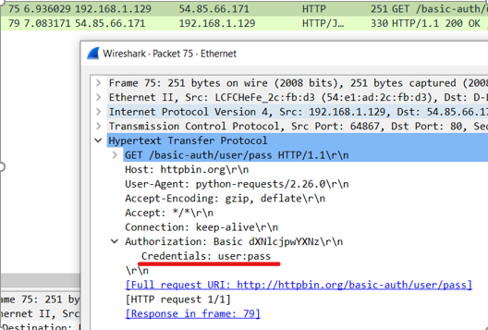
אימות משתמש בסיסי

Slide 15


הוספת TIMEOUT
אם לא תחזור תשובה מהשרת אליו פונים תוך הזמן שהוקצב תתרחש השגיאה requests.exceptions.Timeout.

Slide 16
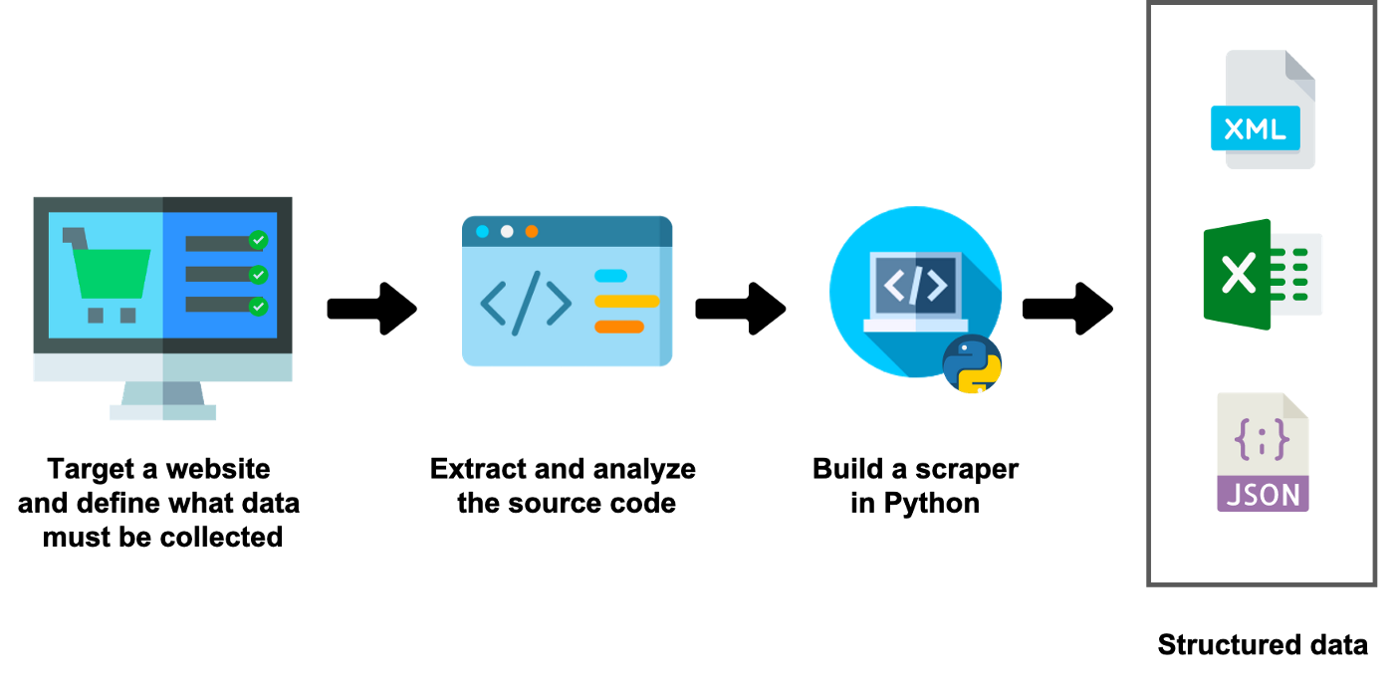

Slide 17
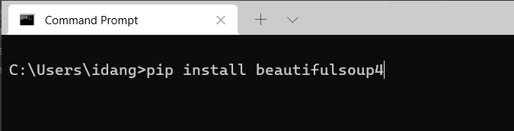
Beautiful Soup – python web scraping
מודל המאפשר לשלוף מידע בקלות מHTML וXML בעזרת python
ניתן להוריד את המודל דרך PIP בCMD:
https://beautiful-soup-4.readthedocs.io/en/latest/

Slide 18
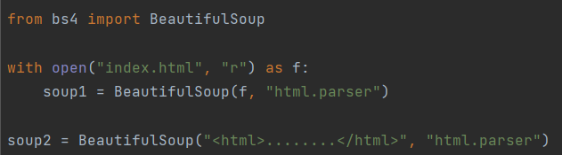
הכנת המרק
כדי לנתח מסמך צריך לייבא את הבנאי של BeautifulSoup ולהעביר את המסמך לבנאי. אפשר להעביר את המסמך כמחרוזת או כקובץ פתוח:
אפשר לשלב עם Requests:

Slide 19
סוגי אובייקטים
Beautiful Soup הופך מסמך HTML לעץ מורכב של אובייקטים של Python. ישנם 3 סוגים של אובייקטים שאיתם נתעסק:
אובייקט Tag(תווית)
אובייקט NavigableString
אובייקט BeautifulSoup

Slide 20
סוגי אובייקטים - Tag
אובייקט Tag(תווית): כל אובייקט תווית תואם תווית HTMLמהמסמך המקורי.
לאובייקט Tag יש הרבה תכונות ופונקציות לצורך ניווט בעץ האובייקטים.
תכונות של האובייקט:
שם - tag.name – סוג התווית, כמו h1, p, a וכו'
טקסט – tag.text – כל הטקט שהתווית מכילה (גם תוויות).
תכונות – tag.attrs מילון של כל התכונות של התווית:

Slide 21


סוגי אובייקטים - Tag
אובייקט Tag(תווית) אפשר לגשת לתכונות התווית ישר דרך התווית כמו מילון:
וניתן לבדוק אם תכונה כלשהי של תווית קיימת:

Slide 22
סוגי אובייקטים - BeautifulSoup
אובייקטBeautifulSoup : האובייקט שמתקבל מלקרוא לבנאי של BeautifulSoup והאובייקט מייצג את המסמך שכאובייקט.
תומך כמעט בכל הפונקציות של הניווט בעץ האובייקטים וניתן להתייחס אליו כאובייקט Tag.

Slide 23
סוגי אובייקטים - NavigableString
אובייקט NavigableString: אובייקט של מחרוזת בתוך תווית. האובייקט יורש מן str של פייטון ולכן אפשר לבצע עליו את כל הפעולות של מחרוזת רגילה, אך בנוסף ישנם תכונות ופונקציות לצורך ניווט בעץ האובייקטים.
אם ישנה תווית נוספת בנוסף לטקסט אז .string יהיה none

Slide 24
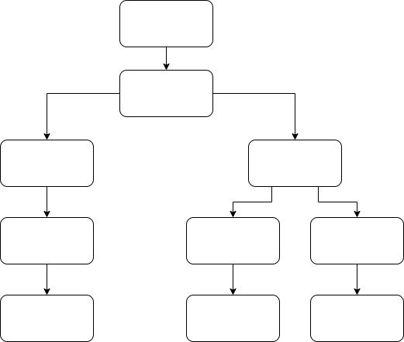
מבנה העץ שלBeautiful Soup
אובייקט BeautifulSoup
אובייקט תווית
HTML
ילד
הורה
ילד
אובייקט תווית
HEAD
אובייקט תווית
BODY
אובייקט תווית
TITLE
אובייקט תווית
H1
אובייקט תווית
p
NavigableString
my title
NavigableString
my header
NavigableString
my paragraph

Slide 25
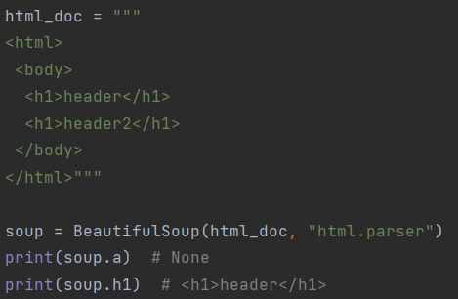
ניווט בעץ האובייקטים
פנייה לתווית כתכונה: ניתן לקרוא לכל תווית כתכונה של תווית אחרת, שנמצאת מתחתיה בעץ האובייקטים. תוחזר התווית הראשונה שמתאימה, אם לא תמצא תווית אז יוחזר none:

Slide 26
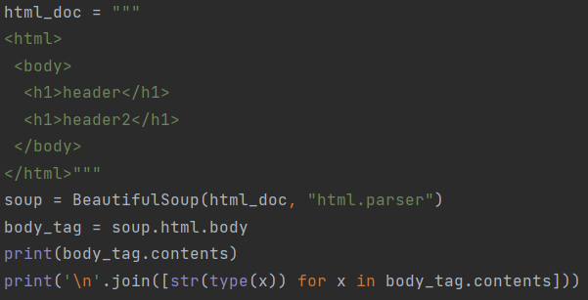
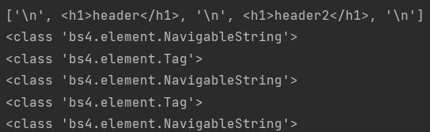
ניווט האובייקטים
רשימה של כל הילדים הישירים: התכונה .contents מחזירה רשימה של כל הילדים הישירים של התווית. ילדים יכולים להיות גם אובייקט תווית וגם אובייקט NavigableString.
פלט:

Slide 27
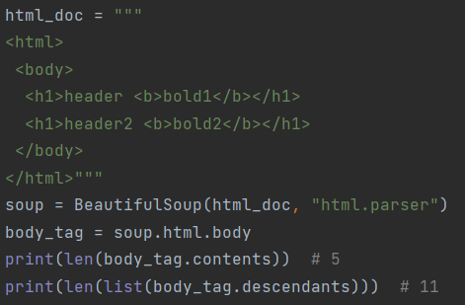
ניווט בעץ האובייקטים
רשימה של כל הילדים: התכונה .descendants מחזירה אובייקט generator של כל הילדים של התווית. התכונה עוברת בצורה רקורסיבית על כל האובייקטים בעץ שנמצאים מתחת לתווית.

Slide 28
ניווט בעץ האובייקטים
הורה בעץ האובייקטים: התכונה .parent מחזירה את אובייקט התווית שמעליו בעץ האובייקטים. לאובייקט BeautifulSoup התכונה תחזיר None.

Slide 29
ניווט בעץ האובייקטים
ילד מחרוזת: התכונה .string מחזירה אובייקט NavigableString אם יש רק ילד אחד והוא NavigableString, אחת התכונה תחזיר None.
לאובייקט NavigableString אין את התכונות של חיפוש וניווט בעץ האובייקטים של האובייקטים מתחתיו, כי הוא ערך סופי בעץ.

Slide 30
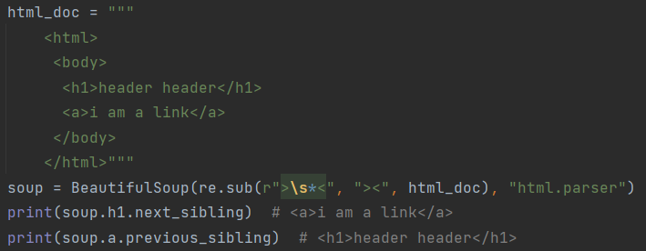
ניווט בעץ האובייקטים
ניווט באותה רמה של העץ: התכונה .next_siblingמחזירה את האובייקט שהומר אחרי האובייקט הנוכחי באותה רמה של העץ. התכונה .previous_siblingמחזירה את האובייקט שהומר לפני האובייקט הנוכחי באותה רמה של העץ:

Slide 31
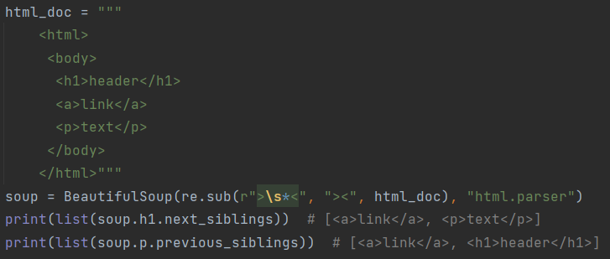
ניווט בעץ האובייקטים
ניווט באותה רמה של העץ: התכונה .next_siblingsמחזירה אובייקט גנרטור של אובייקטים שהומרו אחרי האובייקט הנוכחי באותה רמה של העץ. התכונה .previous_sibling מחזירה אובייקט גנרטור של אובייקטים שהומרו לפני האובייקט הנוכחי באותה רמה של העץ:

Slide 32
חיפוש בעץ האובייקטים - סוגי פילטרים
לפני שאפשר לדבר על פונקציות חיפוש, צריך קודם לדבר על סוגי פילטרים שאפשר להעביר כפרמטרים לפונקציות אלה. אפשר להשתמש בהם כדי לסנן את החיפוש על פי שם התווית, תכונות התווית, טקסט התווית או שילוב של שלהם.

Slide 33


חיפוש בעץ האובייקטים - סוגי פילטרים
מחרוזת:
הפילטר הפשוט ביותר הוא מחרוזת. כשמעבירים מחרוזת, Beautiful Soup יסנן התוכן במדויק לפי כל התוכן שזהה למחרוזת.
רשימה של מחרוזות:
כשמעבירים רשימה, Beautiful Soup יסנן התוכן במדויק לפי כל מה שזהה לאחד המחרוזות ברשימה.

Slide 34
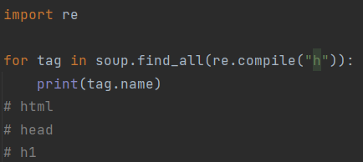
חיפוש בעץ האובייקטים - סוגי פילטרים
regular expression:
כשמעבירים אובייקט regular expression, Beautiful Soup יסנן את התוכן לפי הregular expression – כל מה שתואם, בעזרת הפונקציה search().

Slide 35
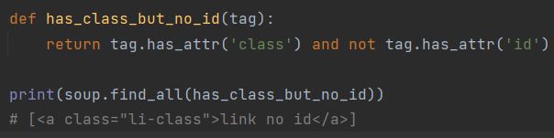
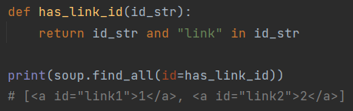
חיפוש בעץ האובייקטים - סוגי פילטרים
פונקציה:
כשמעבירים פונקציה, הפונקציה צריכה לקחת פרמטר אחד שהוא או התווית או התכונה שאותה מנסים לסנן, והפונקציה תחזיר True או False בהתאם אם התוכן מתאים או לא.

Slide 36
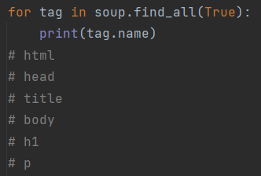
חיפוש בעץ האובייקטים - סוגי פילטרים
True:
הערך True מתאים לכל ערך שיש – כל עוד יש ערך.
הקוד הבא מוצא את כל התוויות אבל לא את הNavigableStrings, עוד מעט נבין למה.

Slide 37

חיפוש בעץ האובייקטים – find()
הפונקציה find(name, attrs, recursive, string, **kwargs): הפונקציה עוברת על כל האובייקטים שנמצאים תחת האובייקט הנוכחי בעץ האובייקטים, ומחזירה את האובייקט הראשון שתואם לפילטרים שאותם הכניסו, או את האובייקט הראשון בעץ האובייקטים אם לא הוכנסו פילטרים. הפונקציה תעבוד על אובייקטים של תווית וBeautifulsoup אבל לא על NavigableString.
הפרמטר name:
שם או סוג התווית, כמו body או h1, מקבל את סוגי הפילטרים שהוצגו בשקופיות קודמות.

Slide 38
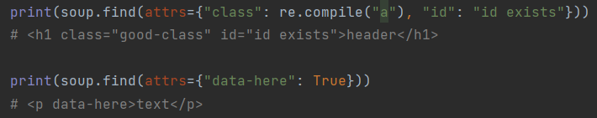
חיפוש בעץ האובייקטים – find()
הפרמטר attrs:
מקבל מילון של התכונות שרוצים לסנן לפיהם. אם לא מעבירים כלום אז החיפוש יהיה לפי הפילטרים האחרים

Slide 39
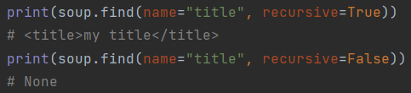
חיפוש בעץ האובייקטים – find()
הפרמטר recursive:
מקבל True או False. כברירת מחדל הפרמטר שווה לTrue וזה אומר שהפונקציה תעבור על כל האובייקטים שנמצאים תחתיו בעץ האובייקטים, אם הוא יהיה שווה לFalse אז הפונקציה תעבור רק על הילדים הישירים של אותו אובייקט בעץ האובייקטים.

Slide 40
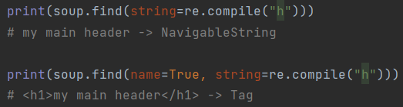
חיפוש בעץ האובייקטים – find()
הפרמטר string:
הפרמטר string מקבל את הפילטרים שהיו בשקופיות קודמות. עם string אפשר לחפש NavigableString במקום תוויות כל עוד לא הוכנסו פילטרים נוספים, אם הוכנסו פילטרים נוספים, אז הפונקציה תחפש את את התווית שה.string שלה תואם לstring שהועבר, וגם תואמת לשאר הפילטרים.

Slide 41
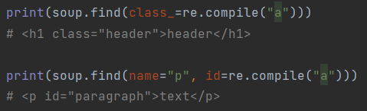
חיפוש בעץ האובייקטים – find()
פרמטרים נוספים:
כל פרמטר נוסף שהוא לא מזוהה, יהפוך לפילטר של תכונה של התווית. עם התכונה class הפילטר יהיה class_, דוגמאות:

Slide 42
חיפוש בעץ האובייקטים – find_all()
הפונקציה find_all(name, attrs, recursive, string, limit, **kwargs): הפונקציה find_all() עובדת בצורה זהה לפונקציה find() אך הפונקציה find_all() מחזירה רשימה של כל האובייקטים שנמצאו בשונה לפונקציה find() שמחזירה את הראשון.
הפרמטר limit אומר לפונקציה מתי לעצור כשנמצאו מספר מסוים של אובייקטים, אם לא מועבר כלום לlimit אז מספר האובייקטים הוא בלתי מוגבל.

Slide 43
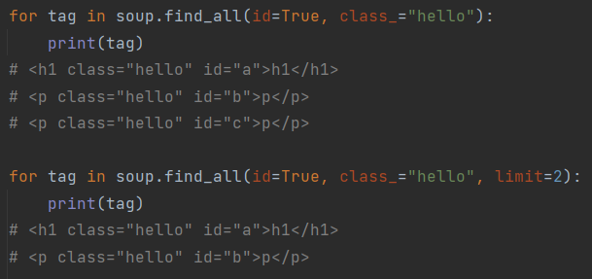
חיפוש בעץ האובייקטים – find_all()
הפונקציה find_all(name, attrs, recursive, string, limit, **kwargs): דוגמאות:

Slide 44
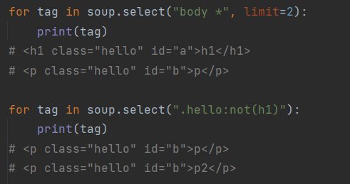
חיפוש בעץ האובייקטים – css selectors
הפונקציה select(selector, limit): הפונקציה מחזירה רשימה של כל התוויות התואמות לסלקטור של הcss. limit מגביל את מספר האובייקטים שאפשר למצוא.
דוגמאות:

Slide 45
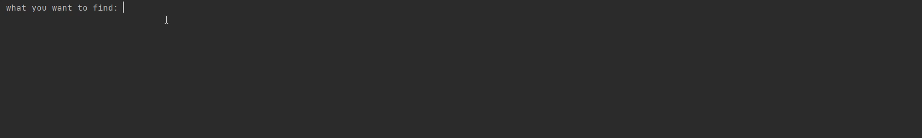
דוגמא לפרויקט
הפרויקט הזה מבצע חיפוש באתר של החנות ivory ומחזיר רשימה של מילונים שכל מילון מייצג מוצר שנמצא לפי החיפוש שלנו.

Slide 46
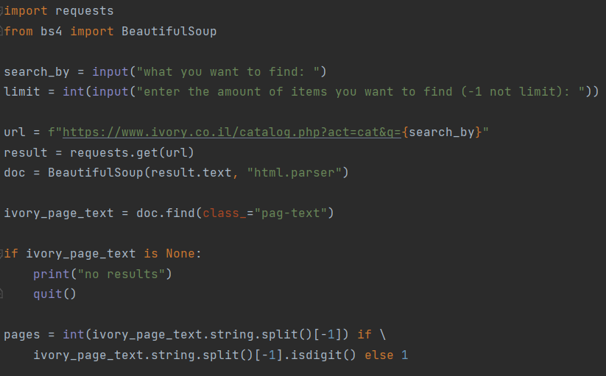
דוגמא לפרויקט – קוד חלק 1
בחלק הראשון אני מקבל מהמשתמש את המידע אותו הוא רוצה לחפש
בחלק השני אני מבצע בקשת http לאתר של ivory וממיר את התוצאה לאובייקט beautifulsoup במטרה לבדוק כמה עמודים של תוצאות יש, והאם יש תוצאות בכלל.
את המידע בנוגע למבנה האתר בדקתי בקוד המקור של האתר

Slide 47
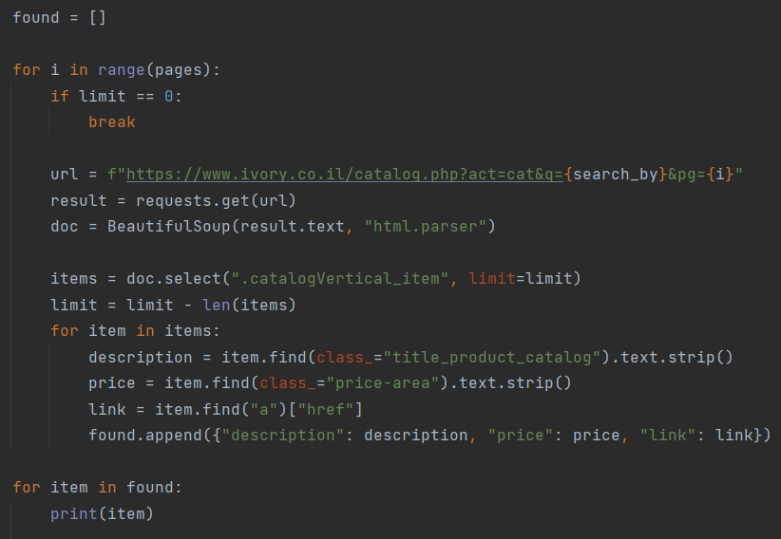
דוגמא לפרויקט – קוד חלק 2
בחלק השלישי אני מבצע בקשה עבור כל עמוד שבו יש את המוצרים שאני מחפש וממיר אותו לאובייקט beautifulsoup, ואחרי זה אני מוצא את כל המוצרים לפי הcss class שלהם.
בחלק הבא אני עובר על כל מוצר בנפרד ומוצא את התיאור שלו והמחיר לפי הcss class ואת הלינק לפי סוג התווית, ומוסיף אותו לרשימה של המוצרים שנמצאו.

